Slide 1




PROYECTO DE GRADO SISTEMA DE CONTROL DE ACCESO COMTECO EN LA CIUDAD DE COCHABAMBA
Presentado por:
Mauricio Cartagena Coria
Cochabamba, 2020

Slide 2



INTRODUCCIÓN

Slide 3

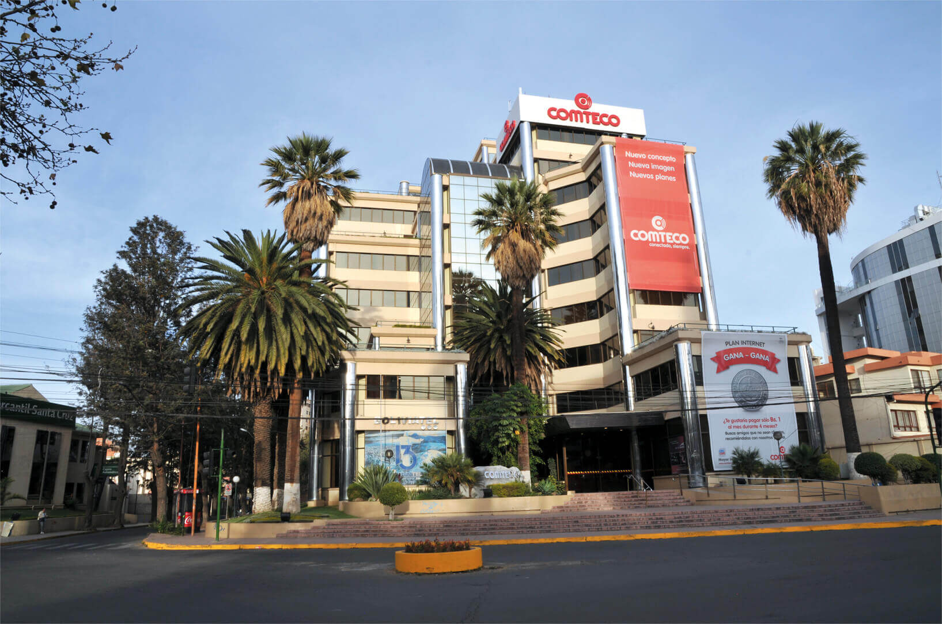
Antecedentes
Comteco RL (La cooperativa Mixta de Teléfonos Cochabamba Limitada ).
Ubicada en el Prado: Av. Ballivián Esq. La Paz Nro. 703.
Comteco contaba con cierta cantidad de socios .
Comteco fue creciendo en numeros de socios empleados y ejecutivos.
150.000 socios y mas de 2000 empleados.

Slide 4



Los socios, empleados, visitantes visitan diariamente.
Departamentos de atencion al cliente como áreas tecnicas de cordinacion laboral .
Los visitantes deben ser registrados al momento de ingresar y salir. En los libros de registros.

Slide 5


CASO DE ESTUDIO
La seguridad es un factor muy requerido en las empresas, institutos,cooperativas la razón por que la seguridad es indispensable

Slide 6


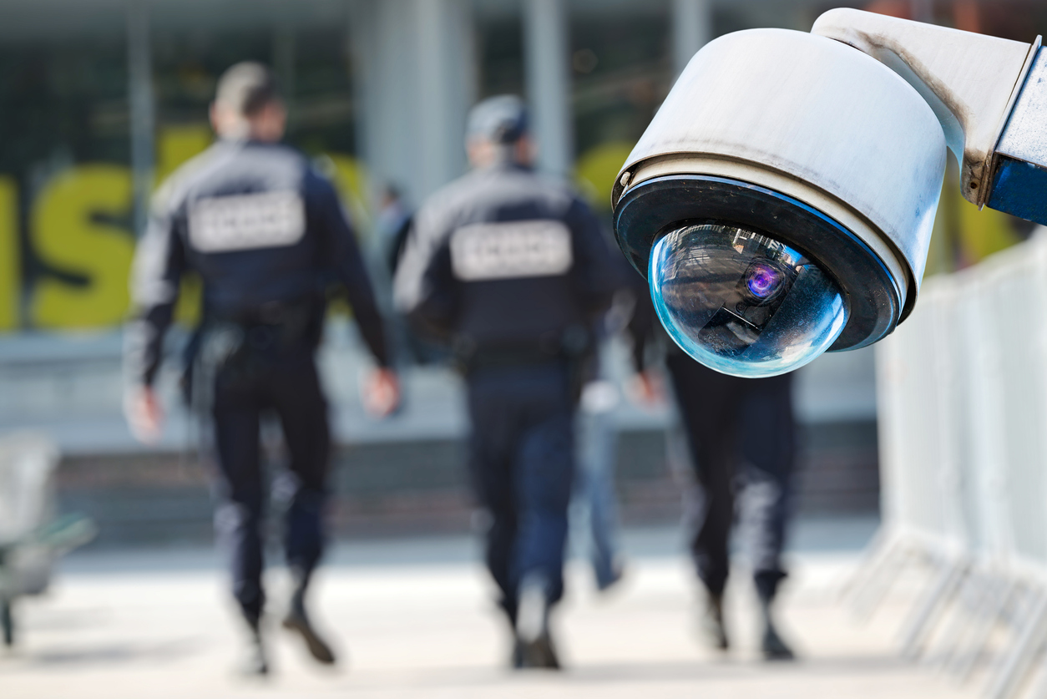
¿Que es la seguridad?
La Seguridad es la Ausencia de peligro o riesgo.
Sensación de total confianza que se tiene en algo o alguien.

Slide 7

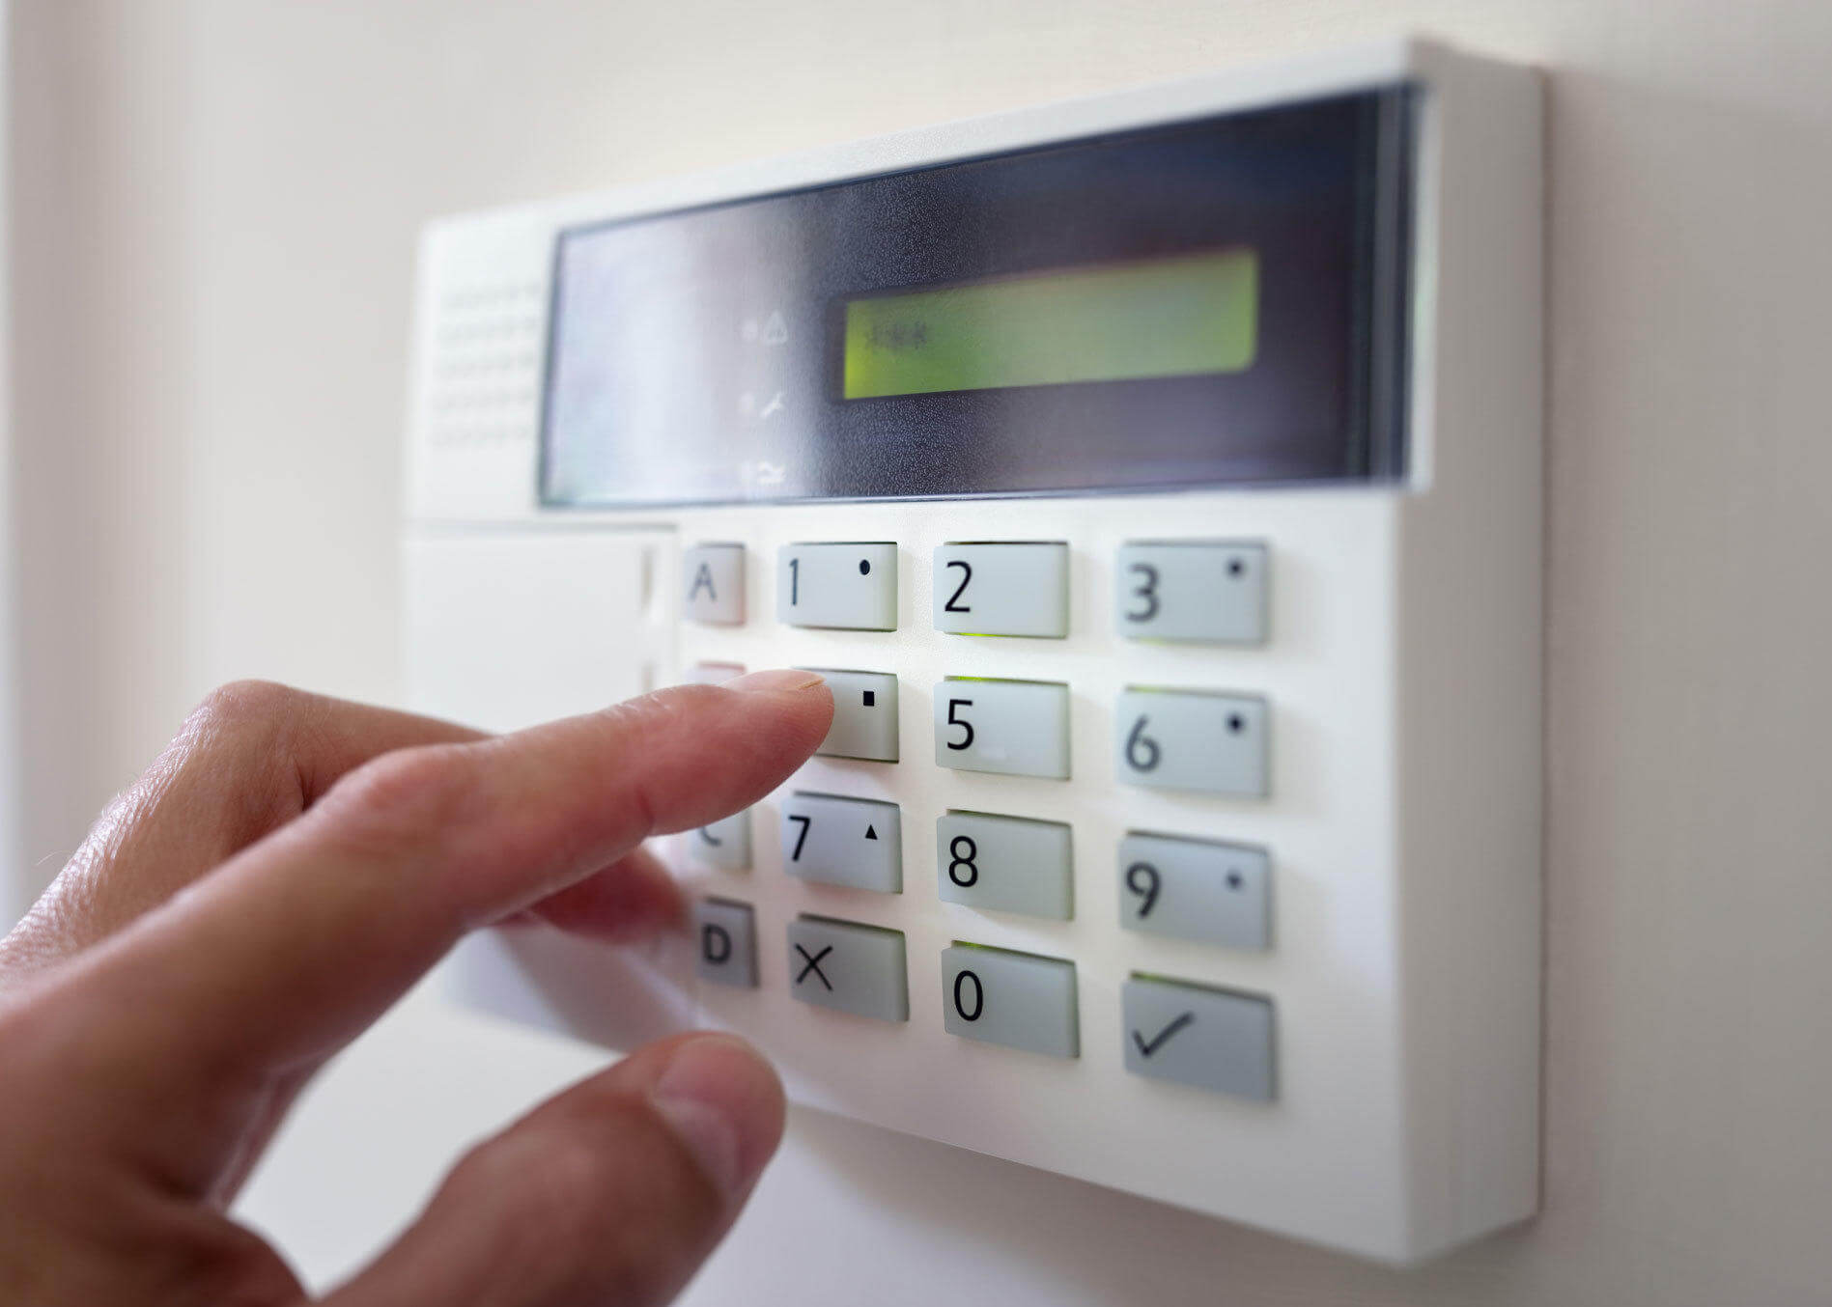
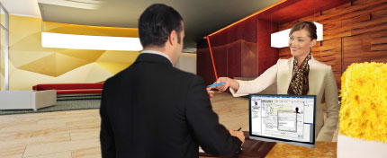
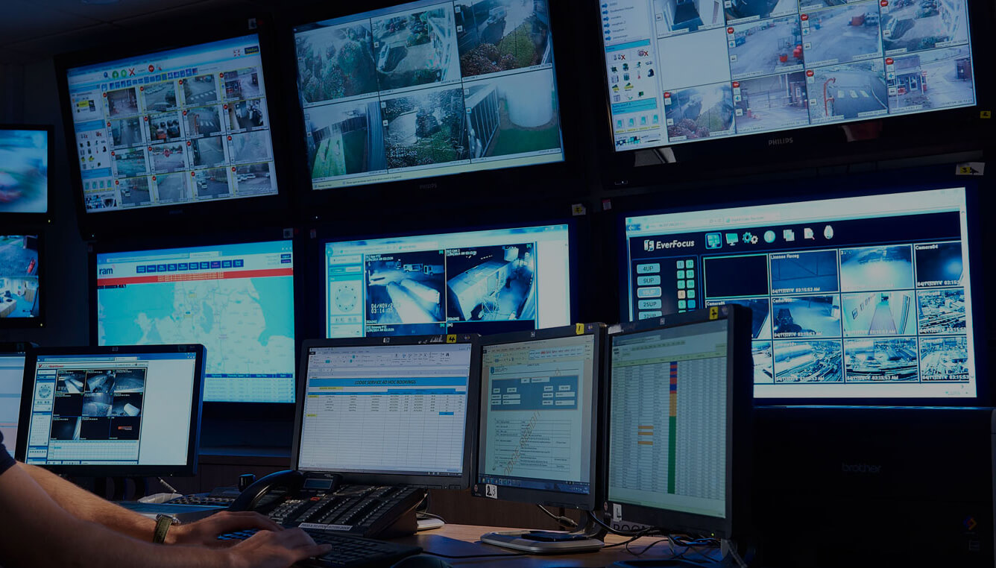
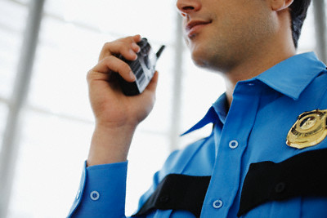
Tipos de seguridad
Alarmas
Vigilancia
Control remoto del Sistema
Control de acessos
Video de Vigilancia

Slide 8

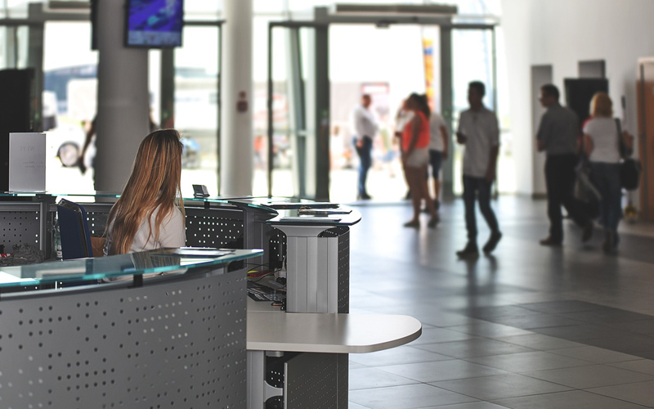
Control de accesos
Estar informado de los los ingresos y salidas de las personas o vehiculos.
Los puntos de control de accesos son muy utiles para informarnos de los ingresos que hacen las personas Así todo estará mucho más seguro.

Slide 9

ORGANIGRAMA DEL ÁREA DE SEGURIDAD
DIVISIÓN RECURSOS HUMANOS
DPTO. SEGURIDAD SOCIAL
SECCIÓN SEG. FÍSICA E INDUSTRIAL

Slide 10



INFORMES
Observando como se realiza los informes de los ingresos y salidas de los visitantes y vehiculos.
Razón por la que surgio la idea de mejorar estos procedimientos para los informes de manera mas eficiente a través de un.

Slide 11



SISTEMA WEB “ACSYOS”

Slide 12


OBJETO DE ESTUDIO
Es la seguridad, “Control de accesos” controlar el ingreso y salidas de los visitantes y vehículos que transcurren por COMTECO RL .
Ademas poder administrar de manera eficaz y eficiente los siguientes puntos :
Conductores
Ingresos y salidas
Sucursales
Municipios
Vehiculos
Empleados
Guardias
Visitantes
Reportes

Slide 13


Justificación
La seguridad de accesos de los visitantes y vehiculos de las empresas o cooperativas se lo realizan mediante los libros, algunas anecdotas nos cuentan que la perdida de estos libros pueden generar un gran problema a la empresa que resulta de especial interes conocer como se logra controlar la seguridad de accesos de los visitantes y vehiculos y partir de hay , adoptar las medidas que permitan prevenir la perdida de información, poder prevenenir o subsanar este evento sobre los libros.

Slide 14




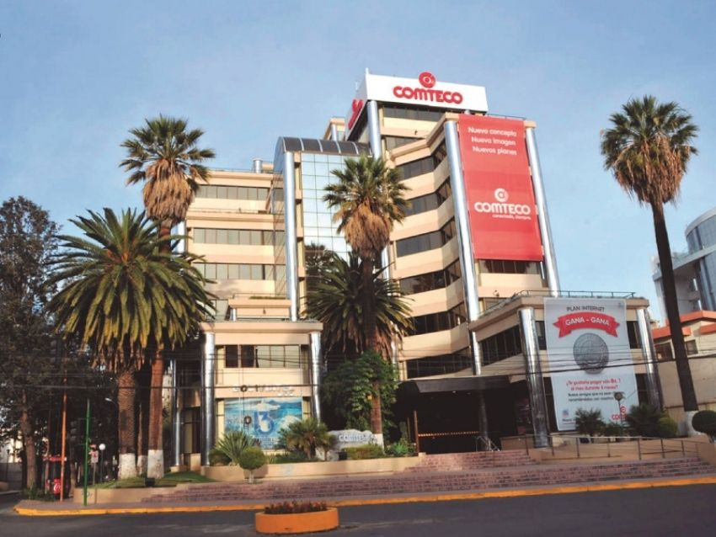

Libros de Registro

Slide 15

ARBOL DE PROBLEMAS
EFECTOS
Despilfarro de dinero en compra de libros.
Transcribir información para los reportes.
Perdida de información si se pierde un libro
Dificultad al momento de sacar los reportes.
No estar informados de las personas que ingresan sin ser registrados.
Pérdida de confianza en el control de los ingresos y salidas
Creación de largas filas en la empresa
¿De qué manera se puede mejorar el control de acceso a la cooperativa Comteco RL?
PROBLEMA
El control del personal externo o visitantes se lo realiza manualmente
No controlar adecuadamente el ingreso y salida de personas y vehículos
Almacenar información en libros o tableros
Comprar libros cada vez que se lleguen a agotar
CAUSAS

Slide 16
OBJETIVO GENERAL
Diseñar e implementar un Sistema Web para el control de ingresos y salidas de visitantes y vehiculos para la empresa COMTECO del departamento de Cochabamba.
OBJETIVOS ESPECIFÍCOS
Realizar un análisis de contexto de la gestión de asistencia en la empresa para detectar identificar el problema principal.
Identificar la tecnología y herramientas y adecuadas para el desarrollo del proyecto de software de acuerdo a los requerimientos.
Utilizar la metodología de desarrollo de software para desarrollar los módulos necesarios para cumplir los requerimientos necesarios para el proceso de Administración de visitantes y vehículos.

Slide 17

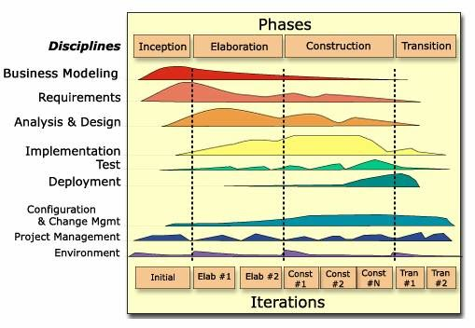
Método de investigación
Para el desarrollo del software se utilizará AUP fue desarrollado por Scott Ambler en septiembre del 2005. Ambler previamente ha desarrollado otras metodologías ágiles .

Slide 18


DISCIPLINAS
Modelado
Implementación
Prueba
Despliegue
Gestión de Configuración
Gestión de proyectos
Ambiente

Slide 19

Técnicas de recolección de la información
Para desarrollar la presente investigación se hara uso de entrevistas Estructuras .
El 100 % personal administrativo del area de sección seguridad fisica e industrial de la empresa comteco
Población del Objeto de Estudio
Proceso de acceso de los visitantes a la empresa
Proceso de acceso de los vehiculos a la empresa

Slide 20

Entrevista estructurada
Requerieren de una mejor forma de administrar la seguridad ”Control de acceso” de COMTECO.
SI requierén una mejor forma de administrar la seguridad
Como se realiza el proceso de acceso de los visitantes a la empresa
Pedir carnet de identidad CI del personal externo
Registrar la información del personal externo
Registrar la fecha y hora de ingreso del personal externo
Entregar al visitante el CI y registrar la fecha y hora de salida

Slide 21

3. Como se realiza el proceso de acceso de los vehiculos a la empresa
Pedir item del vehiculo
Registrar la información del vehiculo.
Registrar la fecha y hora de ingreso o salida del vehiculo

Slide 22
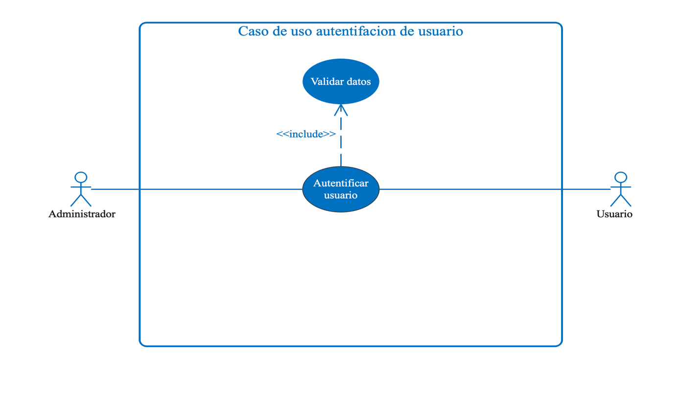

Diagrama caso de uso Autentificar Usuario

Slide 23
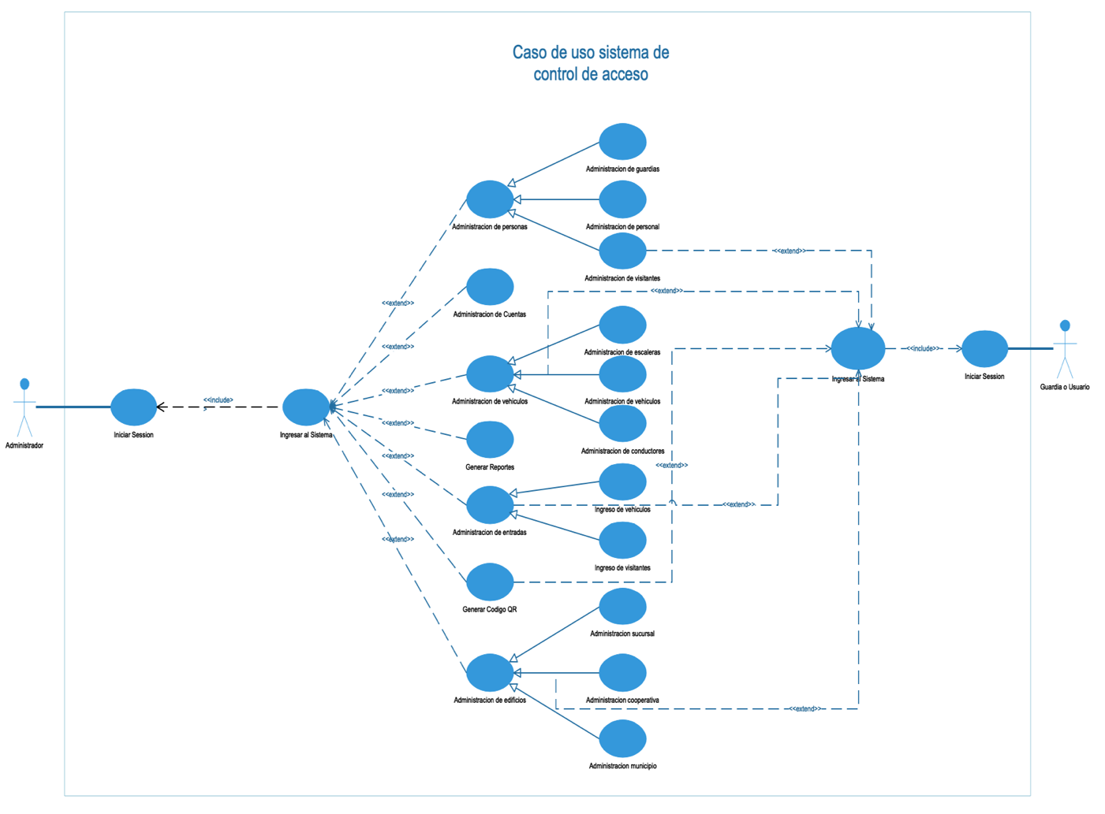

Diagrama caso de uso Administración general del sistema ACSYOS

Slide 24
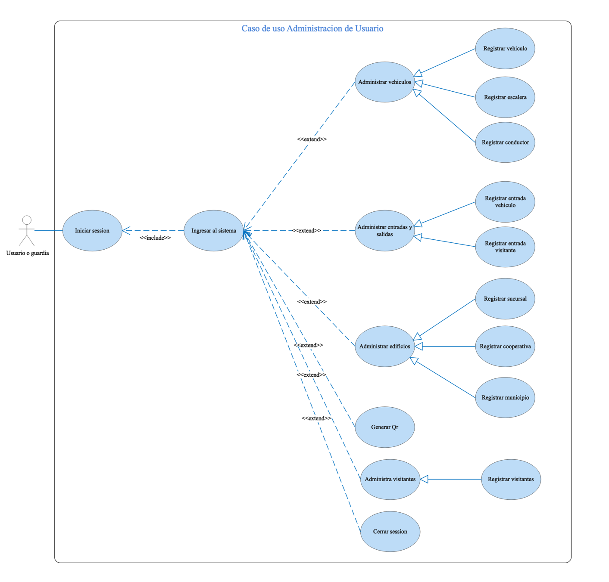

Diagrama caso de uso Administración usuario

Slide 25
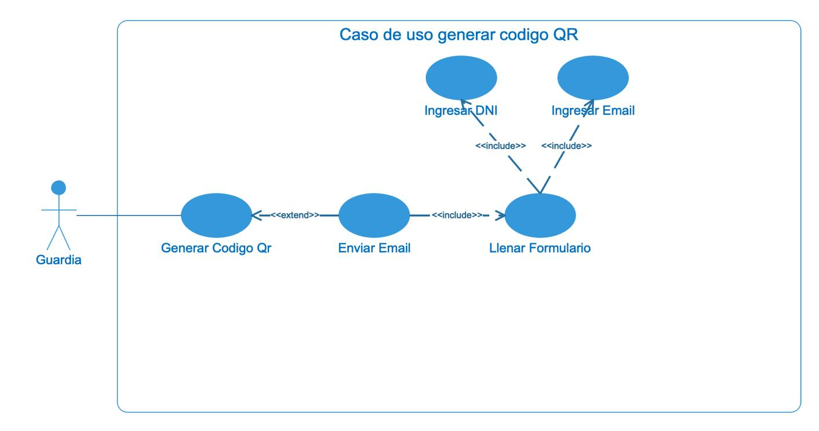

Diagrama caso de uso Generar codigo QR

Slide 26
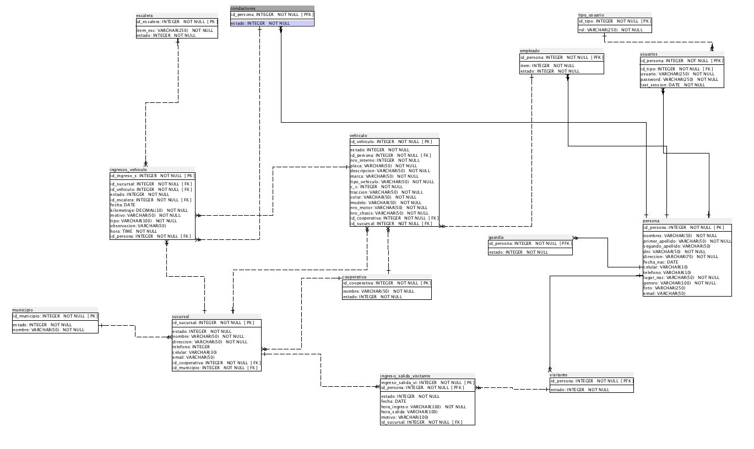

Diagrama Entidad Relación – Base de datos

Slide 27
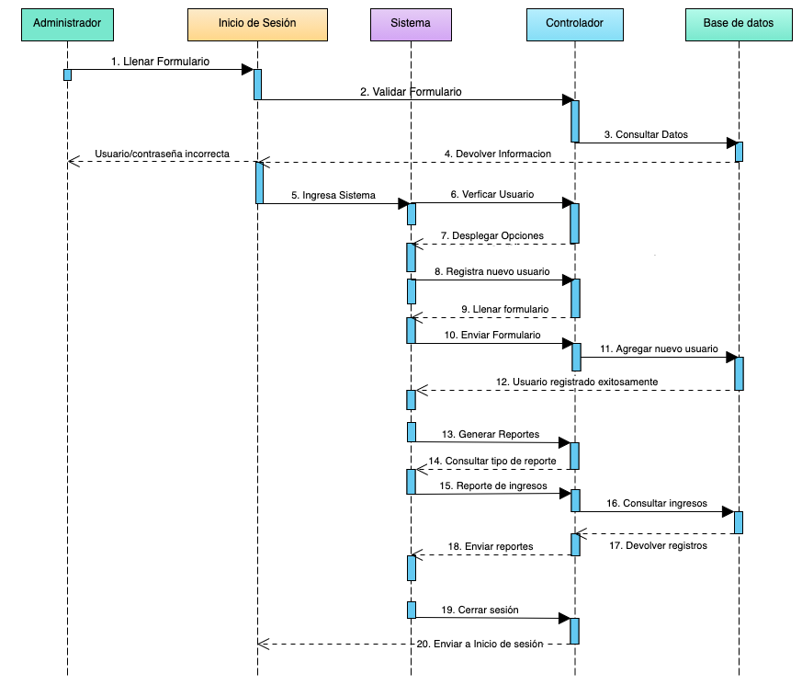

Diagrama de Secuencia Inicio de sessión – cuentas

Slide 28

¿Qué es ACSYOS?
Las siglas ACSYOS se traduce al ingles como “ ACCESS CONTROL SYSTEM FOR VEHICLES AND VISITORS ” que se traduce como Sistema de control de acceso para visitantes y vehiculos.
ACCESS CONTROL SYSTEM FOR VEHICLES AND VISITORS
A C SY O S

Slide 29









Herramientas de Desarrollo de ACSYOS
SQLyog Community

Slide 30






Herramientas de lenguajes

Slide 31


Herramientas de depuración

Slide 32



Herramientas de diseño del Software

Slide 33
Gracias

